Slide 1


Slide 2
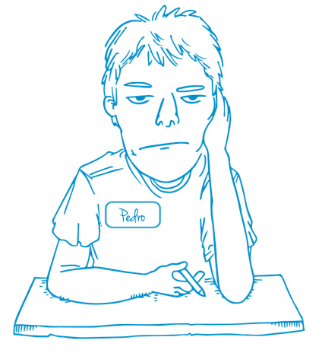
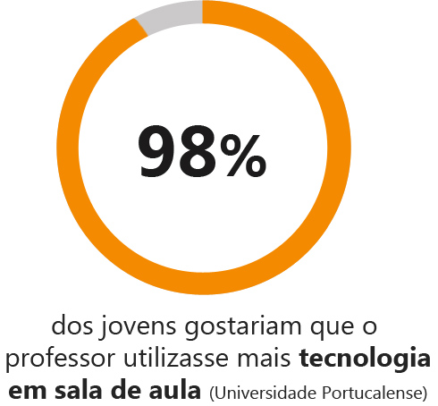
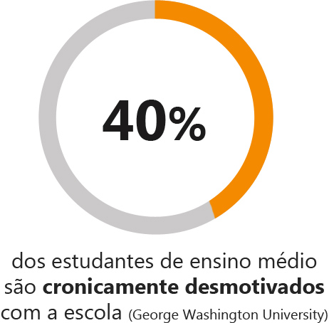
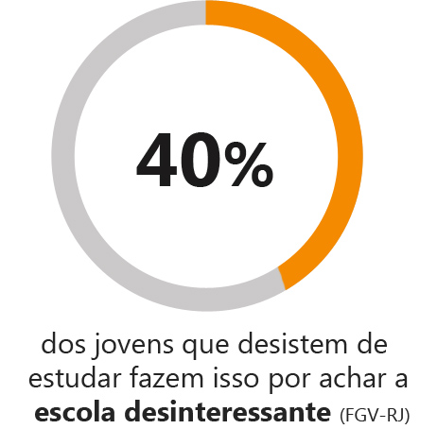
MOTIVAÇÃO

Slide 3


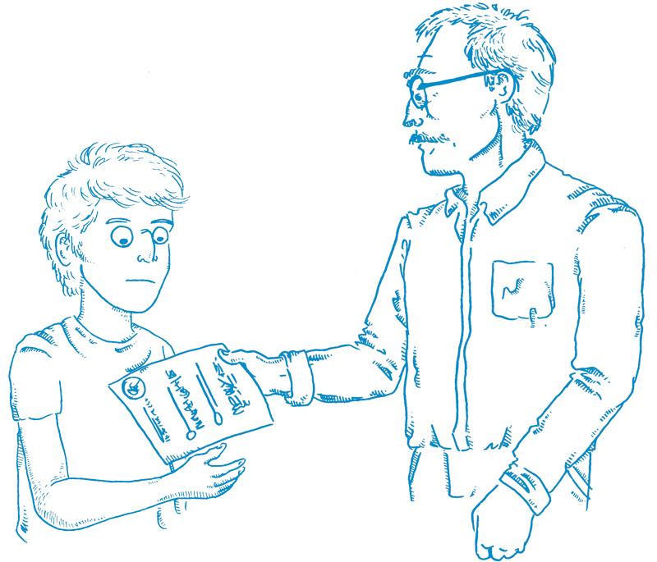
COMO OS PROFESSORES TENTAM MOTIVAR
Atribuição de pontos extras aos alunos.
Professor passa uma atividade e anota quem fez
Coloca os pontos extras na prova do aluno

Slide 4


PROBLEMAS
Trabalho gerado para o professor.
O aluno só recebe a recompensa depois.

Slide 5

PROJETO
Sistema virtual de atribuição
de pontos das atividades escolares.

Slide 6
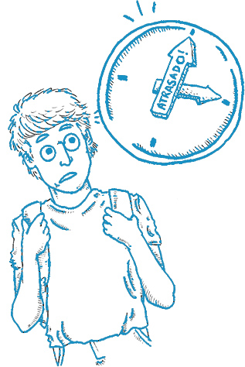

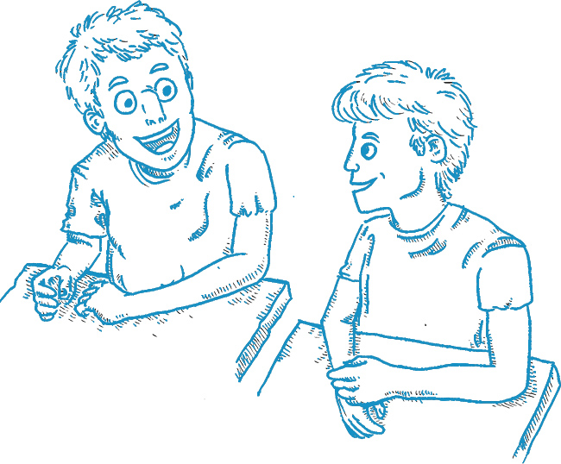
PROBLEMAS NA ESCOLA
Fazer os exercícios
Prestar atenção
Chegar no horário

Slide 7




OUTRAS SOLUÇÕES
Jogos educacionais
Aplicativos educativos
ESTÍMULO PELO CONTEÚDO
ESTÍMULO PELA ATIVIDADE
Quizz online
Sites de ensino
ESTÍMULO PELA ATIVIDADE

Slide 8
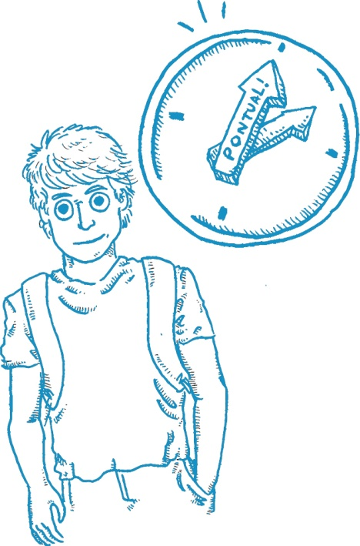

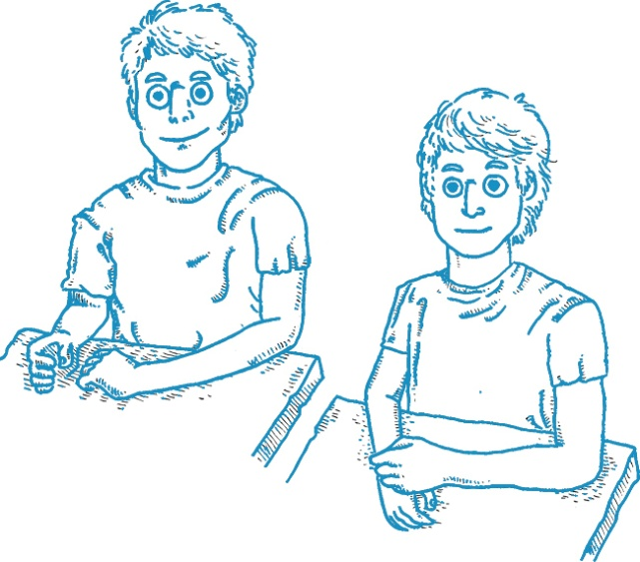
DEMONSTRAÇÃO PARA O ALUNO
+40 pontos
+20 pontos
+50 pontos
Fazer o exercício
Prestar atenção
Chegar no horário

Slide 9
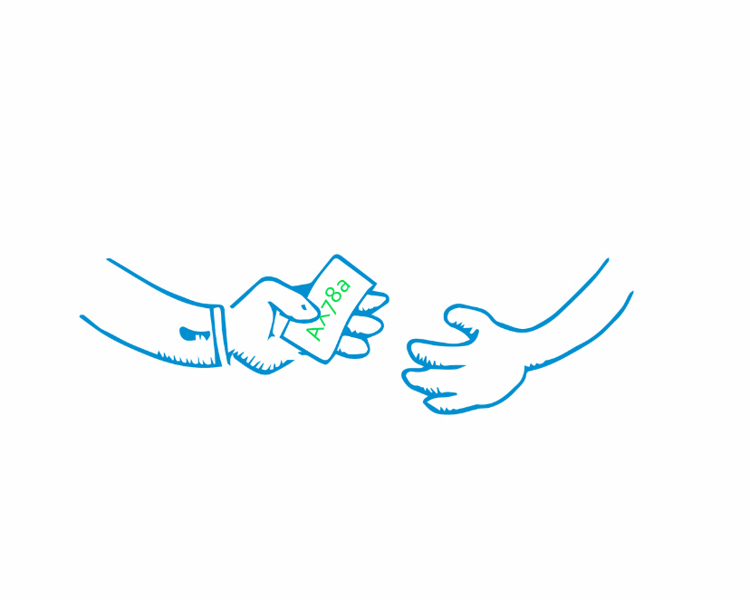
DEMONSTRAÇÃO PARA O ALUNO
O professor passa o
código para o aluno

Slide 10

DEMONSTRAÇÃO PARA O ALUNO
Aluno acessa o sistema

Slide 11
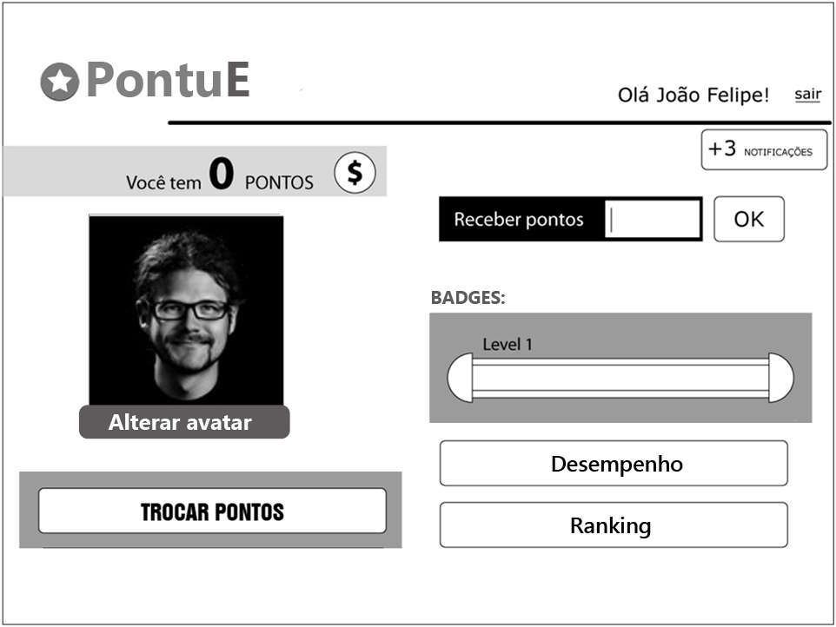

Slide 12


Slide 13
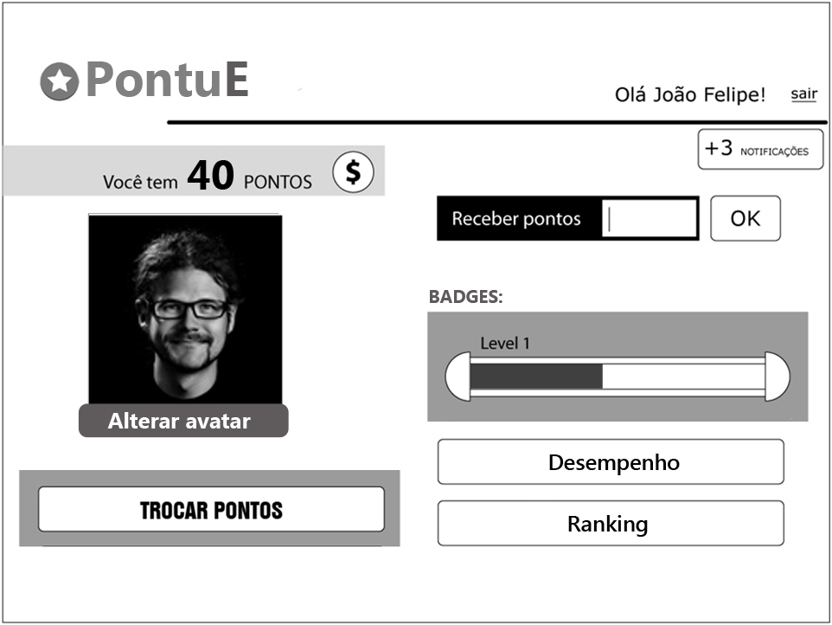

Slide 14


Slide 15
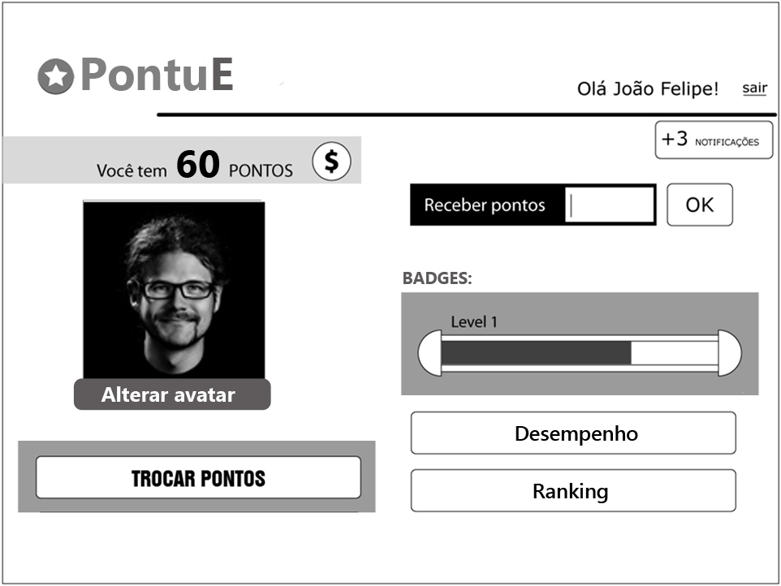

Slide 16
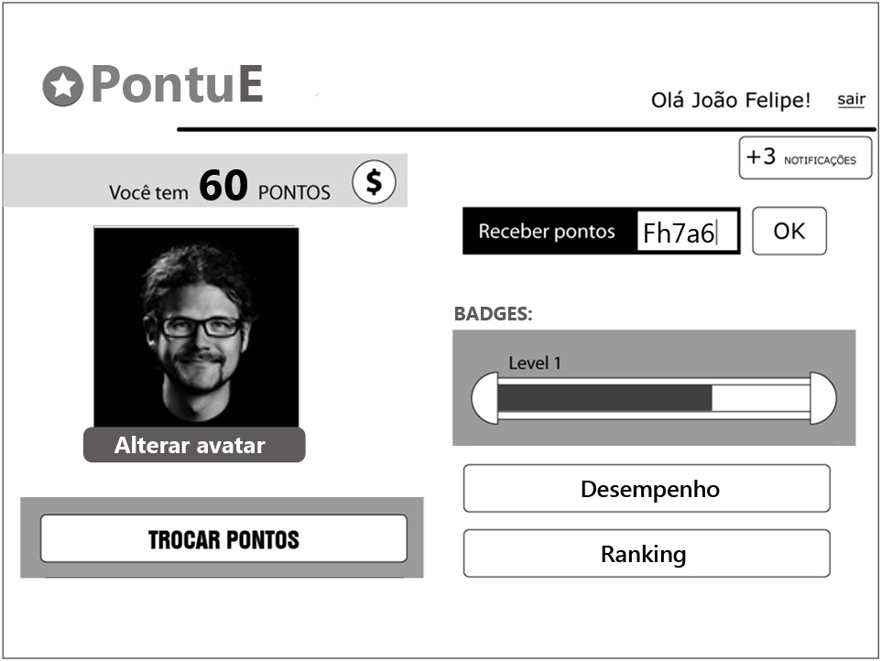

Slide 17
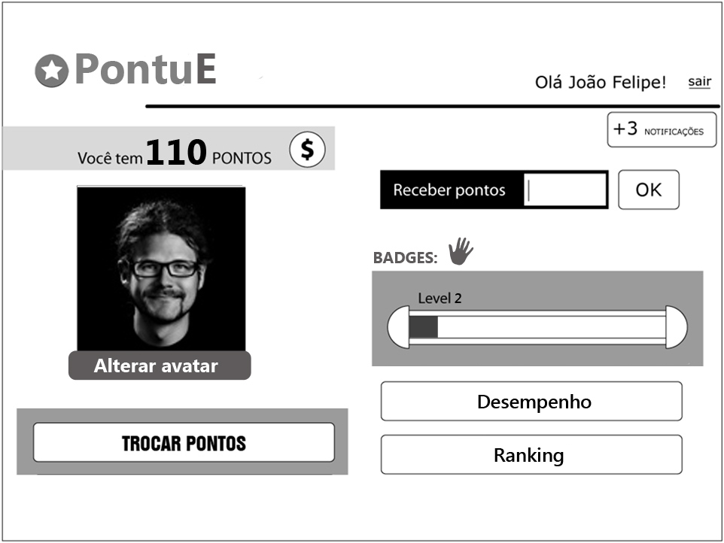

Slide 18
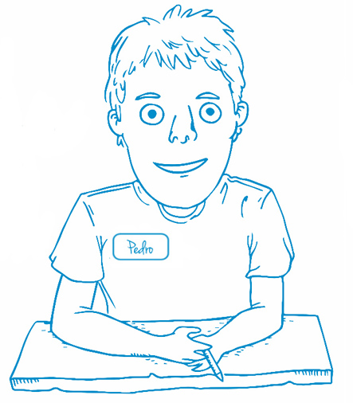
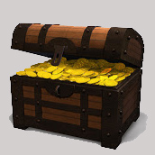


TROCA DE PONTOS
Prêmios
Games
Escola

Slide 19
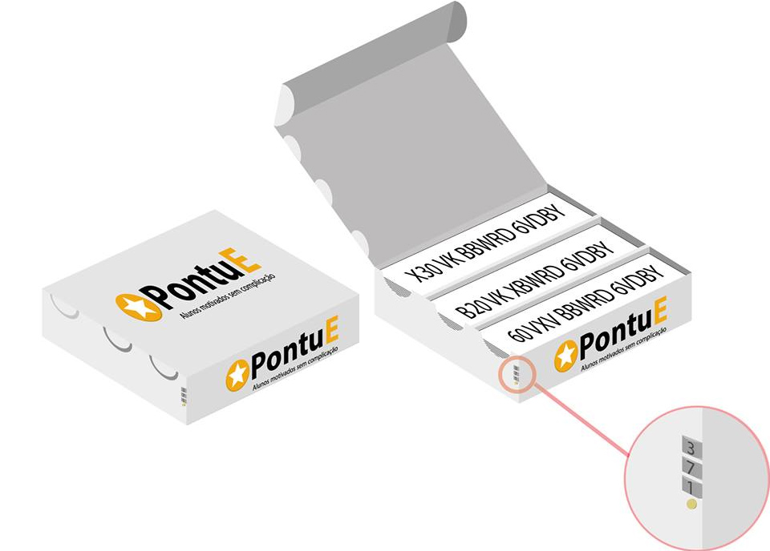
DEMONSTRAÇÃO PARA O PROFESSOR

Slide 20
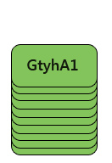
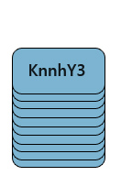
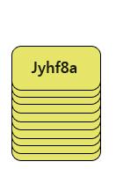
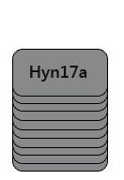
DEMONSTRAÇÃO PARA O PROFESSOR
Fazer os
exercícios
Prestar
atenção
Chegar
no horário
Outras
atividades

Slide 21
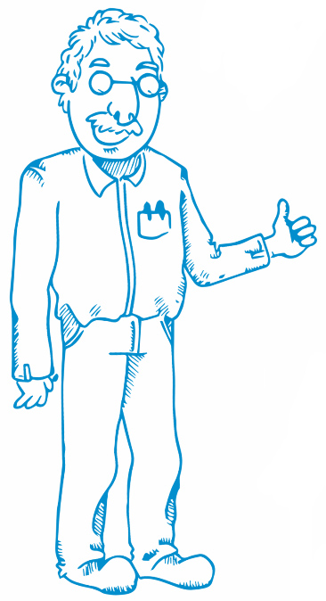
DEMONSTRAÇÃO PARA O PROFESSOR
Professor acessa o sistema

Slide 22
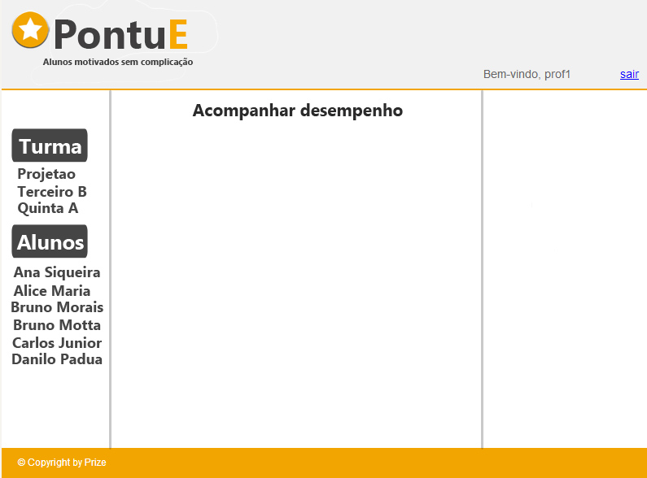
DEMONSTRAÇÃO PARA O PROFESSOR

Slide 23
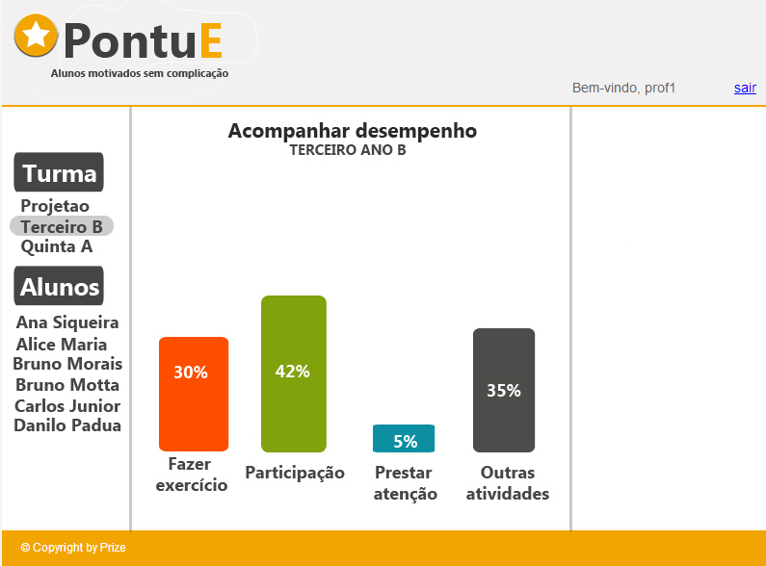
DEMONSTRAÇÃO PARA O PROFESSOR

Slide 24
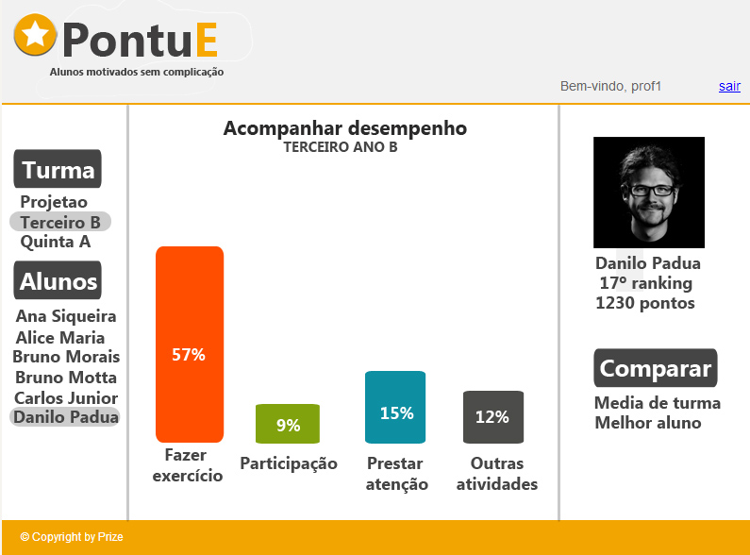
DEMONSTRAÇÃO PARA O PROFESSOR

Slide 25
RESULTADOS ESPERADOS
Resolver dificuldades de aula;
Organizar o sistema de pontuação;
Motivar os alunos;
Gerar dados sobre desempenho.

Slide 26

MODELO DE NEGÓCIO
Venda de acesso ao sistema por determinado período.
PontuE controlando o sistema;
Escola controlando o sistema.
+
Empresa parceira de games;
Empresa parceira de prêmios;

Slide 27



CURVA DE VALOR

